Slide 1
第4章 电感式传感器
主讲教师：徐 平
xuping@buaa.edu.cn
物理科学与核能工程学院

Slide 2
第4章 电感式传感器
利用线圈自感或互感的变化来实现测量的一种装置。可以用来测量位移、振动、压力、流量、重量、力矩、应变等多种物理量。
核心部分: 可变自感或可变互感。
在被测量转换成线圈自感或互感的变化时，一般要利用磁场作为媒介或利用铁磁体的某些现象。
主要特征：具有线圈绕组。

Slide 3
第4章 电感式传感器
优点：结构简单可靠、输出功率大、输出阻抗小、抗干扰能力强、对工作环境要求不高；分辨力较高，稳定性好；重复性好，线性度优良。
电感式传感器的分辨力和示值误差与示值范围有关：示值范围大时，分辨力和示值精度将相应降低。
缺点：频率响应低，不宜用于快速动态测量；存在交流零位信号。

Slide 4


第4章 电感式传感器
自感式
利用自感原理，通常称为电感式传感器。
变压器式
利用互感原理，通常为差动式。
涡流式
利用涡流原理。
压磁式
利用互感原理。
利用压磁原理。
感应同步器

Slide 5
第4章 电感式传感器
4.1 自感式传感器
4.2 变压器式传感器
4.3 电涡流式传感器
4.4 压磁式传感器

Slide 6
4.1 自感式传感器
工作原理
衔铁
电感
L=WΦ/I
W- 线圈的匝数
I- 线圈中通过的电流
Φ- 穿过线圈的磁通:
Φ =WI/Rm
磁动势 WI
铁心
磁阻

Slide 7
4.1 自感式传感器
当铁心工作在非饱和状态时：
电感值与线圈匝数 W 平方成正比，与空气隙有效截面积 S₀ 成正比，与空气隙长度 l₀ 成反比。
S₀
当铁心的结构和材料确定后，自感 L 只是气隙厚度 l₀ 和空气隙的截面积 S₀ 的函数。

Slide 8
4.1 自感式传感器
变气隙型：
保持 S₀不变，L 为 l₀ 的单值函数；
变截面型：
保持 l₀ 不变， L 为 S₀ 的单值函数；

Slide 9
4.1 自感式传感器
螺线管型：
属于大气隙传感器，磁芯上下两端的空气隙可与侧气隙相比。磁通可认为由两部分组成，一部分经上下气隙闭合，称为主磁通，另一部分经过圆柱形磁芯侧面气隙闭合，称为侧磁通，又称漏磁通。
主磁通
侧磁通
磁芯

Slide 10
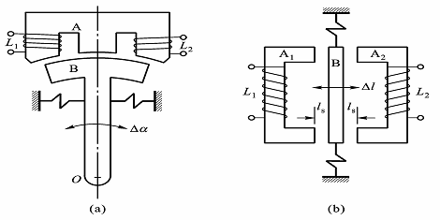
4.1 自感式传感器
单线圈传感器的线性差，实际使用时，多采用差动式。
当衔铁由平衡位置改变某个位移时，两个线圈中的一个电感量增加，另外一个则减少。
调整衔铁 B，使之在初始状态时，两组线圈电感相等。
截面型
差动传感器
气隙型
差动传感器

Slide 11
4.1 自感式传感器
线性好；
灵敏度提高一倍，衔铁位移相同时，输出信号大一倍；
温度变化、电源波动、外界干扰等对传感器精度的影响，由于能相互抵消而减小。
电磁吸力对测力变化的影响也由于能相互抵消而减小。
实际使用时大都采用差动式；
单线圈式的结构简单，有时也应用于要求不高的场合；
所得结论对截面型及螺管型传感器也同样适合。

Slide 12
4.1 自感式传感器
灵敏度与非线性
变气隙型的灵敏度
灵敏度提高一倍；非线性减小。
差动方式的灵敏度
以上结论在满足 Δl / l₀＜＜1 时成立。

Slide 13
4.1 自感式传感器
提高灵敏度方法
减小初始空气隙 l₀ 距离可增加灵敏度，但会导致被测量的范围变小，灵敏度的非线性也将增加。
增大 L₀ （或增大 S₀ 和W ）也可提高灵敏度，但将增大传感器的几何尺寸和重量。
在设计传感器时需综合考虑！

Slide 14
4.1 自感式传感器
变截面型的灵敏度
与截面型自感传感器相比，气隙型的灵敏度较高。但其非线性严重，自由行程小，制造装配困难，因此在常规应用领域，这种类型的使用逐渐减少。

Slide 15
4.1 自感式传感器
三种类型传感器比较
类型 | 灵敏度 | 线性性 | 示值范围 | 装配难度 | 应用范围
变气隙型 | 高 | 差 | 小 | 难 | 微小位移
变截面型 | 中 | 好 | 较大 | 较容易 | 中等位移
螺线管型 | 低 | 好 | 很大 | 较容易 | 大位移
单线圈螺线管型可用于特大位移的测量；而差动螺线管型既可用于微小位移的测量，又可用于一般量程的测量。螺管型传感器制造装配方便，互换性好，应用较广泛。

Slide 16
4.1 自感式传感器
自感线圈的等效电路
有功阻抗
自感式传感器非纯电感，既有线圈的铜耗，又有铁芯的涡流及磁滞损耗，可用折合的有功电阻抗 Rq表示。
无功阻抗 除电感之外还包括绕组间分布电容。这部分电容用集总参数C 表示。
无功阻抗
R_{m}---磁路总磁阻；
Z_{m}---铁芯部分的磁阻抗；
Z₀--空气隙的磁阻抗。

Slide 17
4.1 自感式传感器
损耗电阻
R_{c} = 4ρNl/(πd)²
铜损电阻
仅与导线的材料和线圈的几何尺寸有关。在信号频率较低，可以不考虑 集肤效应，电阻与频率也无关。
集肤效应：原理-电磁感应；应用-高频输电线，金属表面淬火…
涡流损耗电阻
交变磁场的存在，使铁心中产生涡流，造成涡流损耗，大小与铁心材料、几何形状和厚度有关。

Slide 18
4.1 自感式传感器
磁滞损耗电阻
一般由经验公式近似求出，是一个与频率无关的常数，在弱磁场情况下，可以忽略。
并联寄生电容 C
主要由线圈绕组的固有电容及电缆分布电容组成。因此，在测量中若更换了连接电缆长度，在激励频率较高时，应对传感器的灵敏度重新校正。

Slide 19
4.1 自感式传感器
转换电路
为了测出电感量的变化，同时也为了送入下级电路进行放大和处理，要用转换电路把电感变化转换成电压(或电流)变化。
原则上可将电感变化转换成电压(或电流)的幅值、频率、相位的变化，它们分别称为调幅、调频、调相电路。
在自感式传感器中，调幅电路用得较多。

Slide 20
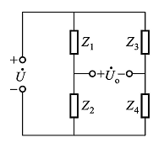
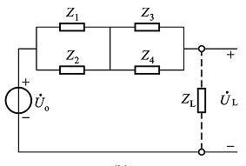
4.1 自感式传感器
调幅电路
交流电桥是调幅电路的一种主要形式。在电感传感器中经常使用变压器电桥，特点是使用元件少，输出阻抗小，应用较广泛。
内阻
电压源
等效电路

Slide 21
4.1 自感式传感器
有负载时的输出:
当电桥平衡时，Z₁Z₄＝ Z₂Z₃ ，电桥的输出电压为零。
当电桥桥臂阻抗发生变化时:
*忽略了ΔZ/Z 二次项

Slide 22
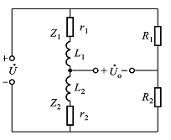
4.1 自感式传感器
调幅电路举例 – 电阻平衡臂电桥
平衡时
平衡电阻
偏离平衡时
差分式传感器
较大
较小时

Slide 23
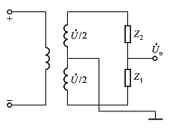
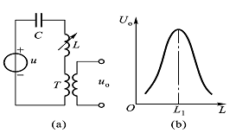
4.1 自感式传感器
变压器电桥
谐振式调幅电路
差分式传感器
变压器
变压器
灵敏度高，线性差

Slide 24
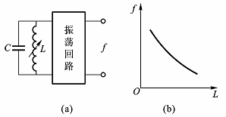
4.1 自感式传感器
调频电路
电感 L变化引起输出信号频率 f 的变化。
当 L有了微小变化 ΔL后，频率变化 Δf 为
频率f与电感L 之间具有非线性关系，需要后续电路处理。调频电路只有在f 较大情况下才能够达到较高的精度。

Slide 25
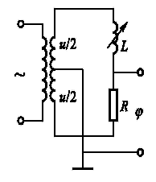
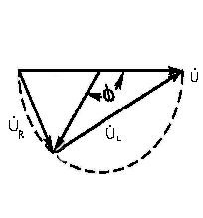
4.1 自感式传感器
调相电路
电感 L变化将引起输出电压相位 φ 的变化。
设计时使电感线圈具有高品质因数。忽略损耗电阻，电感线圈与固定电阻上压降U_{L}与U_{R}互相垂直，当电感L变化时，输出电压U₀的幅值不变，相位角φ随之变化。

Slide 26
4.1 自感式传感器
灵敏度
敏感器件灵敏度：输出量（电感值）的变化与输入量（衔铁位移）之比。
转换电路灵敏度：输出电压与电感相对变化之比。
总灵敏度为两者的乘积，是综合灵敏度。
传感器总灵敏度取决于传感器类型、转换电路和供电电压。
转换电路类型不同，灵敏度表达式也不同。在设计传感器时，应从总灵敏度出发同时综合考虑选择传感器结构和转换电路形式。

Slide 27
4.1 自感式传感器
零点残余电压
在电桥预平衡时，无法实现平衡，在自感线圈衔铁过零点时，电压输出不为零，最后总要存在着某个输出值 ΔU₀，这称为零点残余电压。
原因：
两个传感器不完全对称（如几何尺寸、电气参数不对称，磁路参数不对称）；
存在寄生参数；
零点残余电压

Slide 28
4.1 自感式传感器
供电电源中有高次谐波，而电桥只能对基波较好的预平衡；
供电电源很好但磁路本身存在非线性；
工频干扰。
由于零点残余电压的存在，造成测量系统存在不灵敏区△l₀，限制了系统的最小灵敏度；同时也影响到△U与之l 间转换的线性度。
不灵敏区

Slide 29
4.1 自感式传感器
零点残余电压是判断传感器质量的一个重要指标。
残余电压导致传感器灵敏度下降，线性误差增大，还可能使放大器饱和而不能正常工作或反映输入量的变化。
克服方法：
在设计传感器时，一般要使铜损电阻尽量小，而涡流损耗电阻和磁滞损耗电阻尽量大，即采用高电阻率及窄磁滞回线的铁心材料，以提高传感器灵敏度；增加屏蔽电路。

Slide 30
4.1 自感式传感器
使用时，选用合适的电源，并在线路上采取措施：
在桥臂上增加调节元件（可在电桥的某个臂上并联大电阻，或减小电容，也可两者兼用）。
为滤掉不平衡电压中的高次谐波，也可在电桥之后加带通滤波器，带通滤波器的中心频率可取为桥电源频率，而带宽由被测信号频率决定。
选择合适的供电电压，使电桥灵敏度适中。

Slide 31
4.1 自感式传感器
特点
灵敏度较高，可测优于0.1μm的直线位移；输出信号比较大、信噪比较好；
存在非线性，测量范围比较小；
消耗功率较大（有较大的电磁吸力等原因）

Slide 32
4.1 自感式传感器
测气体压力的电感传感器
压差传感器

Slide 33
第4章 电感式传感器
4.1 自感式传感器
4.2 变压器式传感器
4.3 电涡流式传感器
4.4 压磁式传感器

Slide 34
4.2 变压器式传感器
工作原理
把被测量的变化转换成互感系数 M 的变化。传感器本身是互感系数可变的变压器，当一次侧线圈接入激励电源后，二次侧线圈就产生感应电压输出，互感变化时，输出电压将作相应变化。
这种传感器的二次侧线圈一般有两个，接线方式又是差动的，故常称之为差动变压器式传感器。另外，因为它是基于互感变化的原理，故也称为互感式传感器。
分为气隙型、截面型和螺线管三种。

Slide 35
4.2 变压器式传感器
固定铁芯
一次绕组
二次绕组
衔铁
气隙型差动变压器式传感器
截面积型差动变压器式传感器
衔铁初始位置，M_{a}=M_{b}；
一次绕组同名端顺向串联，并施加交流电压；
二次绕组同名端反向串联，合成电动势可以得到位移大小和方向。

Slide 36
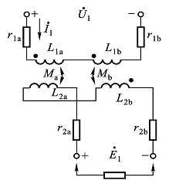
4.2 变压器式传感器
等效电路及特性
假定传感器副端开路(或负载阻值足够大)，且不考虑铁损(涡流、磁滞损耗)，二次绕组中产生的感生电动势为：
因为
保证两绕组对称，可以推得：

Slide 37
4.2 变压器式传感器
幅频特性
只有在一次侧线圈有功损耗电阻为零的情况下，输出信号才与输入信号同相(或反相)，其幅值才正比于衔铁的直线位移。
相频特性
φ
灵敏度
特点分析：P56

Slide 38
4.2 变压器式传感器
检测电路
差分变压器随衔铁的位移输出一个调幅波。
用电压表测量存在的问题：
总有零位电压输出，因而零位附近的小位移量困难。
交流电压表无法判别衔铁移动方向，
常采用测量电路来解决。

Slide 39
4.2 变压器式传感器
相敏检测电路
采用相敏检波电路不仅可以鉴别衔铁移动方向，而且可以把衔铁在中间位置时，因高次谐波引起的零点残余电压消除。

Slide 40
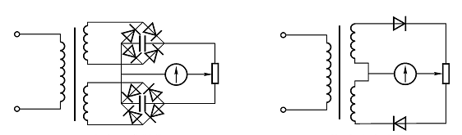
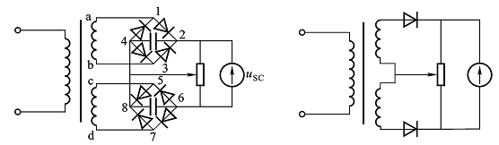
4.2 变压器式传感器
差分整流电路
电流输出型，适用于低负载阻抗
电压输出型，适用于高负载阻抗

Slide 41
4.2 变压器式传感器
衔铁
差分整流电路结构简单，一般不需调整相位，不需考虑零位输出的影响。在远距离传输时，将此电路的整流部分放在差分变压器一端，整流后的输出线延长，就可避免感应和引出线分布电容的影响。

Slide 42
4.2 变压器式传感器
零点残余电压的补偿
差分变压器也存在零点残余电压问题。零点残余电压的存在使得传感器的线性度变差；特性曲线不通过原点；零点附近的范围内不灵敏，限制了分辨力的提高；实际特性不同于理想特性。
会使放大器饱和，堵塞有用信号通过，致使仪器不再反映被测量的变化。

Slide 43
4.2 变压器式传感器
零点残余电压的补偿
可以通过材料和工艺等途径解决；也可以通过选用合适的测量线路如相敏检波电路；使用电路补偿法也是一种最常用和有效的方法。

Slide 44
第4章 电感式传感器
4.1 自感式传感器
4.2 变压器式传感器
4.3 电涡流式传感器
4.4 压磁式传感器

Slide 45
4.3 电涡流式传感器
工作原理
金属导体置于交变磁场中，导体内就会产生感应电流，称之为电涡流或涡流。这种现象称为涡流效应。涡流式传感器就是在这种涡流效应的基础上建立起来的。
涡流式传感器主要由产生交变磁场的通电线圈和置于线圈附近处于交变磁场中的金属导体两部分组成。金属导体也可以是被测对象本身。

Slide 46
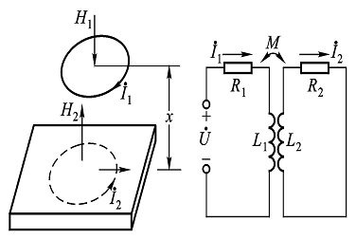
4.3 电涡流式传感器
线圈与金属导体之间通过磁场发生关系。线圈受金属导体影响后，根据基尔霍夫定律，有：
R₁ , L₁ ：线圈的电阻和电感；
R₂ , L₂ ：金属导体的电阻和电感；
U 线圈的激励电压；

Slide 47
4.3 电涡流式传感器
等效阻抗
+
Z =f (ρ, μ, ω, x)
控制其中一个参数变化，其它参数恒定，就可以测量特定参数！
等效电阻 R
等效电感 L
品质因数
被测参数的变化，能引起 Q、L 和 Z 的变化；涡流传感器可使用其中任意一个参数作为输出，转换成电量，达到测量的目的。

Slide 48
4.3 电涡流式传感器
转换电路
涡流式传感器可以使用L、Q、Z作为输出，转换电路就要将这些参量转换成电压或电流等电量的输出。在各种转换电路中，一般很少对Q值进行转换。
阻抗 Z 的转换：一般采用电桥电路，属于调幅电路。
电感 L 的转换：一般采用谐振电路，包括调幅和调频两种电路。

Slide 49
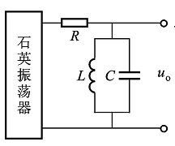
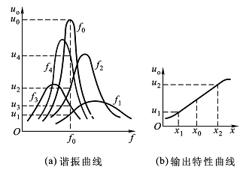
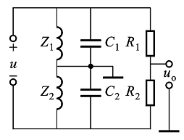
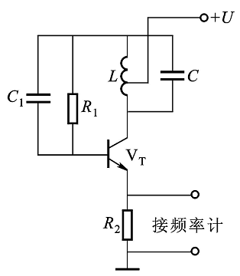
4.3 电涡流式传感器
谐振调幅电路
电桥电路
谐振调频电路

Slide 50
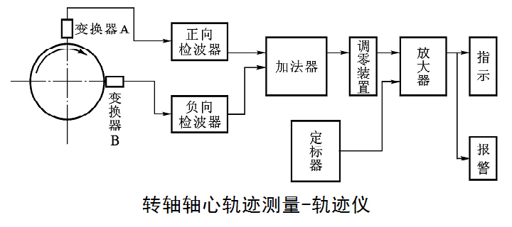
4.3 电涡流式传感器
特性及应用
特点：结构简单、易于进行非接触的连续测量，灵敏度较高，适用性强，可以测量位移，也可以测量材料的性质。
利用位移作为变换量，可以测量：位移、厚度、振幅、振摆、转速；接近开关/计数器；
利用材料电阻率作为变换量：温度；材质判别；
利用磁导率作为变换量：应力、硬度；
利用上述量综合影响，可以做探伤传感器。

Slide 51
第4章 电感式传感器
4.1 自感式传感器
4.2 变压器式传感器
4.3 电涡流式传感器
4.4 压磁式传感器

Slide 52
4.4 压磁式传感器
工作原理
某些铁磁物质在外界机械力的作用下，其内部产生机械应力，从而引起磁导率的改变，这种现象称为“压磁效应”。相反，某些铁磁物质在外界磁场的作用下会产生变形，有些伸长，有些则压缩，这种现象称为“磁致伸缩”。
磁致伸缩：当某些材料受拉力时，在受力方向上的磁导率增高，而在与作用力相垂直的方向上磁导率降低，这种现象称为正磁致伸缩；与此相反的称为负磁致伸缩。

Slide 53
4.4 压磁式传感器
实验证明，只有在一定条件下(如磁场强度恒定)压磁效应才有单位特性，但不是线性关系。
就同一种铁磁材料而言，在外界机械力的作用下，磁导率的改变与磁场强度有着密切的关系，如当磁场较强时，磁导率随外界力的增加而减小，而当磁场较弱时则有相反的结果。

Slide 54
4.4 压磁式传感器
铁磁材料的压磁应变灵敏度：
ε_{μ}=Δμ/μ--磁导率的相对变化；
ε_{l}=Δl/l--在机械力的作用下铁磁物质的相对变形。
压磁应力灵敏度定义为：单位机械应力б所引起的磁导率相对变化ε_{μ}=Δμ/μ，即

Slide 55
4.4 压磁式传感器
利用上述关系可以做成压磁传感器，常用来测量压力、拉力、弯矩、扭转力(或力矩)等物理量。
利用某一个方向磁导率的变化

Slide 56
本章要点
自感式传感器
工作原理
灵敏度与非线性
差动式传感器灵敏度
等效电路
转换电路
调幅电路
调频电路
调相电路

Slide 57
本章要点
变压器式传感器
工作原理
等效电路及其特性
差动变压器式传感器的测量电路
相敏检测电路;
差动整流电路
零点残余电压的补偿
补偿零点残余电压的电路

Slide 58
本章要点
涡流式传感器
工作原理
转换电路
桥路
谐振调幅电路
谐振调频电路
压磁式传感器

